Slide 1

新旧-現代文明の幕開け
-7000億年分の文明開化- part 04

Slide 2
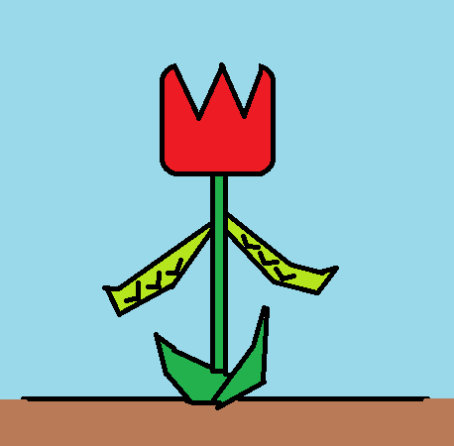
チューリップにそらまめがくっついてる？
せつめいしたじゃろ。
にんげんによってかいぞうされたすがただと、
へいせいのしょうがくせいによってテープでくっつけられたのじゃ。
なぜ、あぜんとしておる。あぜんとしたいのは
こっちじゃ。さあ、じんるいはがしてくれんかのう。
→へいせいのしょうがくせいだと！？ いやである、かかわりたくないのである。
→チューリップくん。きみにはかわいそうだが、そのままでいてもらおうか。
しょくぶつといえば、そうそうじんるいにしゃべりかけることはない。
ま、こたえとしてはなんだい。じんるいがわるい。そんなところだろう。
わかっとらんよ、じんるいは。9318をたべたような、ひとびとのきもちにもんだいがあるのだよ。

Slide 3
そらまめにチューリップがくっついてる？
おぬし、めがさめてないようじゃな。
ど こ が 、 そ ら ま め なのよ。
チューリップにしか、みえないでしょ。
わしはかいぞうされたの！
そらまめを、へいせいのしょうがくせいによってテープでくっつけられたのじゃ。
なあ、ふびんだとおもわん？ふびんだとおもわん？
どうしてわかってくれないのよ。
→わかりましたよ、そのそらまめをはがしてあげましょう。
しかしですね、しゃべるチューリップってのは、ちきゅうきぼでみたことがない。
ほかにも、なにかあったのではないですか？
→ひとのきもちとしょくぶつがつながっているといううわさを、
きいたことがあるなあ。そんなことってあるの？

Slide 4
ご機嫌うるわしゅう、チューリップ殿。
ご機嫌よう、じんるい。ちゃんと挨拶をする人類なんて、めずらしい通りじゃの。
しかし、植物に挨拶とはどういった了見かい。わしが答えを返すことが出来ないとでも思ったのかの。
答えはあるが、わしから言うなれば、植物を相手にするのはやめなさい。
旅人であるがゆえ商人。そう君よ、君の持ちものに、私の欲しいものはない。と、言う意味じゃよ。
→その方、チューリップ植物こそ、挨拶を返すとは心意気の広い者であるぞ。一体、この様な通りで、何をしているのです。こちら、植物様が喋ると仰せはないと心得ている。
その方、節度をわきまえなさい。
→そうだった、私は水筒を持っていたのだった。欲しくはないと言われたけれど、
分けてあげようか。えーと、水筒はどこかなー、財布でしょー、定期でしょー。
キャッシュカード、落としたものはないね。はい、水筒！

Slide 5
周りをよく見ることにしよう。
そこのキョロキョロどの、そのリュックにお茶でも
あるんじゃないかえ。お茶を分けておくれ、
茎が渇いて仕方ないのじゃ。
そらまめにテープが貼ってある？
良く気付いたの。
街の人々がこうやっていたずらをするなんて、
ひどいとは思わんかい？
ちょっと、手伝ってくれんかの。
→お茶はないなぁ、水だもんねぇ。街の人とは言うけれど程度が低いね。
そういや、チューリップって畑だね。どうして、そんなにきれいな土をしているんだい？
君は実に不思議なチューリップだ。
→チューリップから音がするとは、実にうるさい街だな。
どうやら、それがどうしたらしい。他の街ではどうだ、もっとひどい街もあれば、
楽な街もあっただろう。手伝うとはそういうことですか。

Slide 6
ないのじゃ。
なんにはなんがありますか？って
ないのじゃ。
バターチキンカレーにはバターチキンカレーとしての存在を認めることが出来るのにも関わらずじゃ。
やめろう。なんにはなんにもないのじゃ。
分かったかえ！？
なんにはなんにもないのじゃ。
ってお前誰じゃ。
→なんにはなんもないの？俺は？いるのね。
なんって君ね、なん？
→バターチキンカレーにナーンって日本人好みのインド人を頭に作るのやめようよ、
バターチキンカレー知ってるチューリップって日本人好みのインド人を知ってる上に、
バターチキンカレーにナーンまで知ってるのかよ。
何で日本人にカレーで説明するの？

Slide 7
何かがあるのじゃ。
旅はここまでじゃ。
あとは家に帰ろう、あったかく過ごすのじゃぞ。
じゃあな。
→旅終わりですか、そうですか。何かがあるのね。
用事ですか、そうですか。人生暇ありがチューリップってこの野郎！
ひまわりじゃないか。
→寒い、寒いよここ。あー、どうやって帰ろう。
お金ないと出掛けちゃだめね、携帯ないとか駄目ね、
あと、道間違えちゃだめね、ご飯食べなきゃだめね、水筒あって良かった。

Slide 8
君、チューリップじゃないでしょ。
そうじゃ、ヒワマリじゃ。
あのね、植物がしゃべるわけないの。
いたずら駄目よ。
本当に難しいことを言ってくれて、勉強になりました。
こんな悩みは難しいね。
たまには頼りになる人がいいね。

